Slide 1
Smart
Helmet
‘집에가자’ 팀
Oct. 25 2019 OSAM
5군단 정준원
수도군지단 조진환
6포병여단 김경현

Slide 2

I N D E X
개요
기능 설명
개발 과정
시연 영상
사용자 가이드
출처

Slide 3

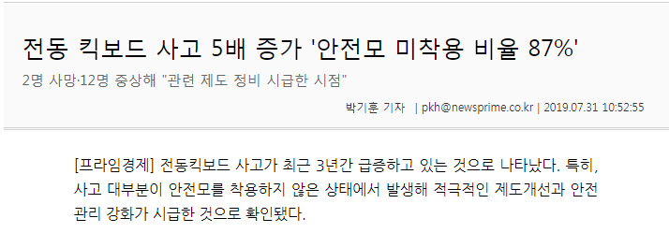

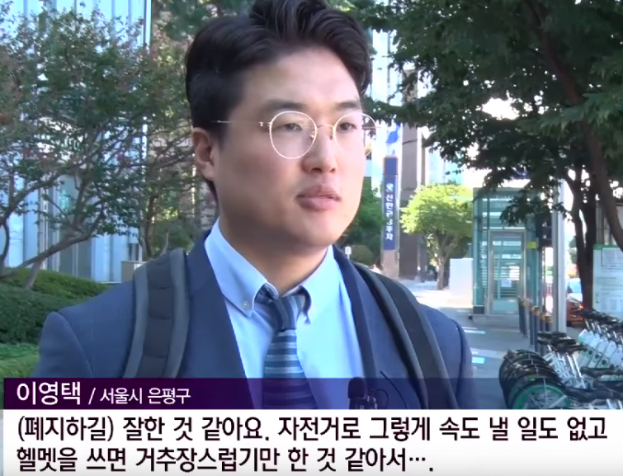

01 개요
퍼스널 모빌리티 사업 증가
전동 킥보드 사고 증가
법률 개정
부정적 인식

Slide 4

01 개요
어떻게 사람들이 자발적으로
안전모를 착용하게 할 수 있을까

Slide 5


02 기능 설명
1. 경고 시스템
2. 네비게이션

Slide 6





02 기능 설명
Back - LED
Front - Buzzer

Slide 7
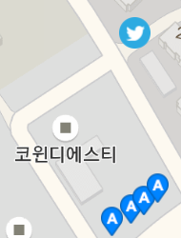


02 기능 설명
“집에 가고 싶어요 ㅠㅠ”
Find Direction
Left
Right

Slide 8
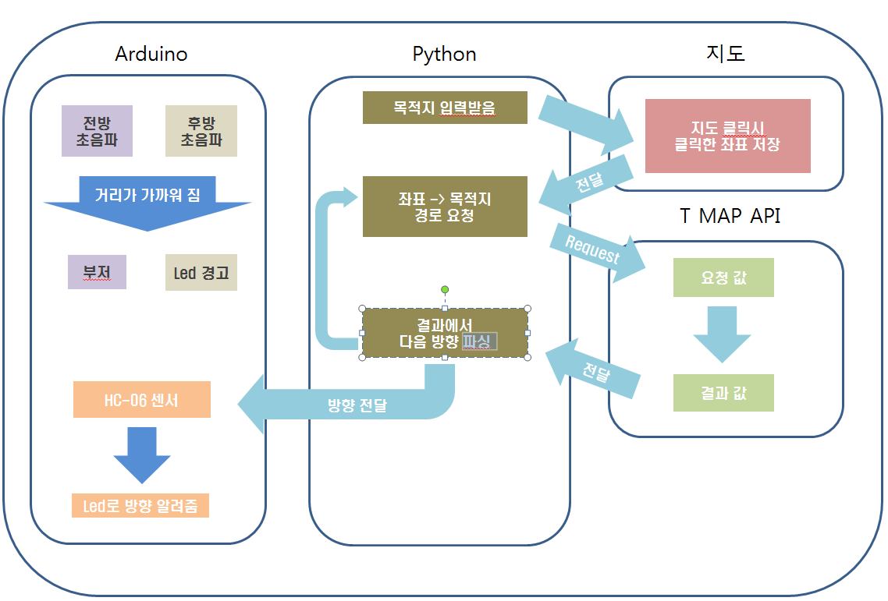
03 개발 과정

Slide 9

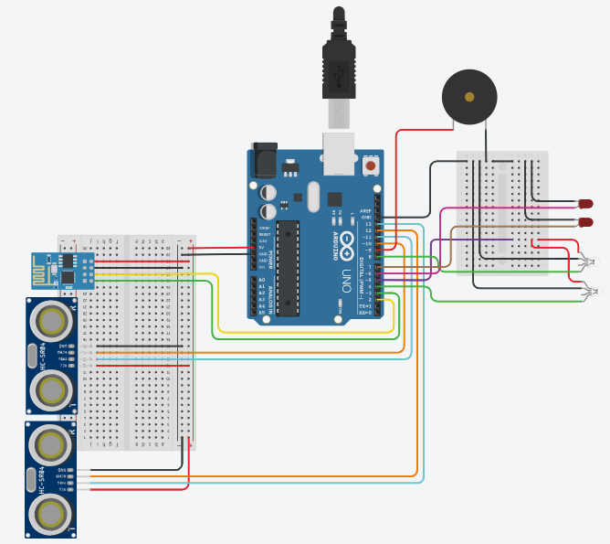
03 개발 과정

Slide 10
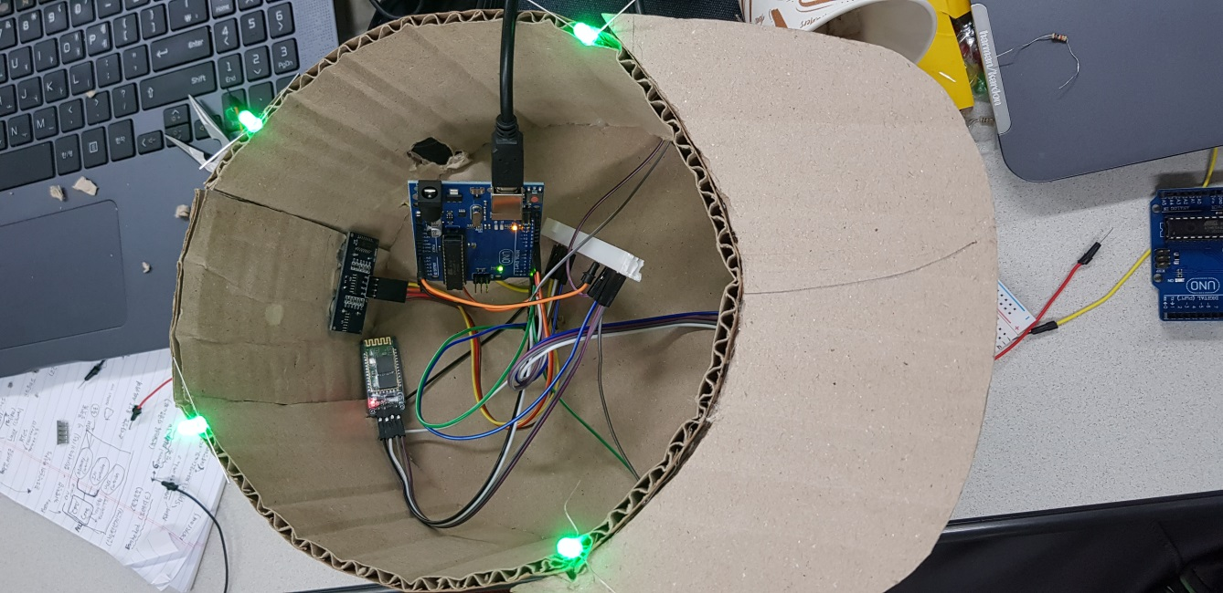
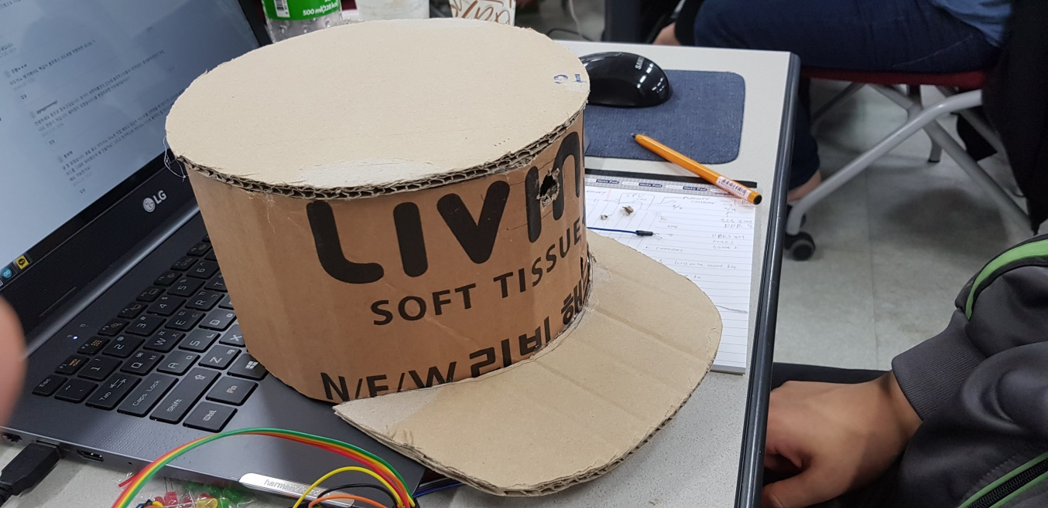
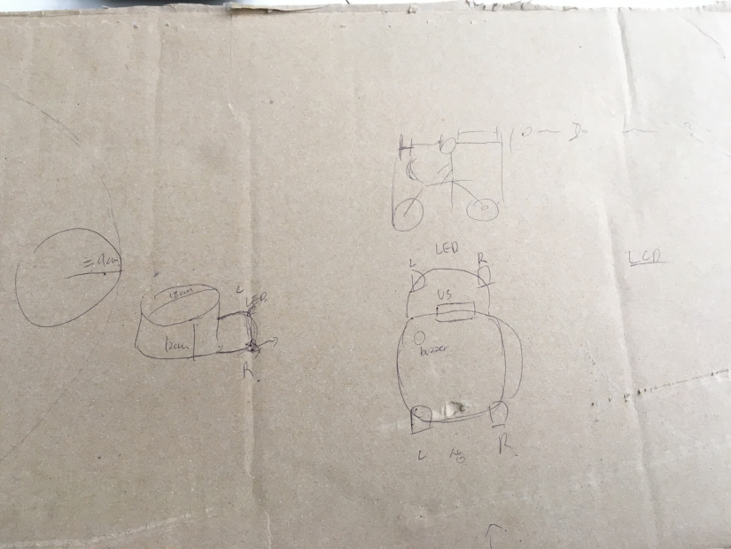
03 개발 과정

Slide 11
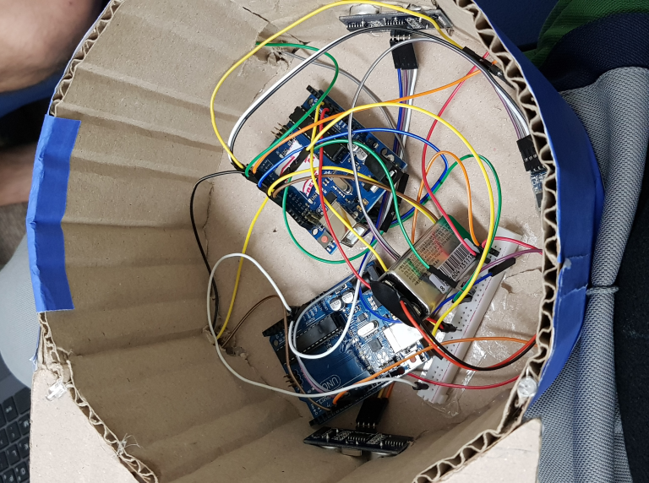
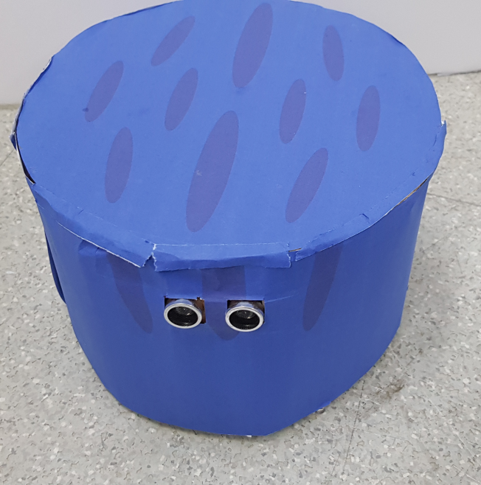
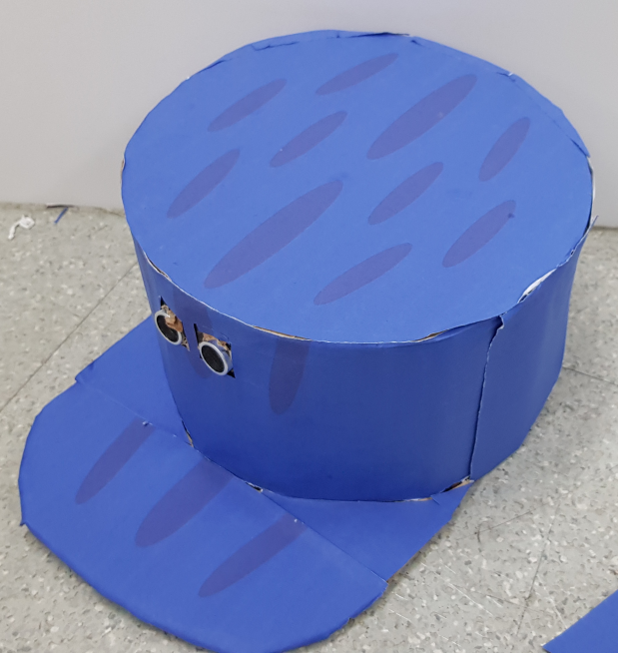
03 개발 과정

Slide 12
04 시연 영상

Slide 13
05 사용자 가이드
01
안전
이불 밖은 위험하지만
조금 덜 위험할 수 있습니다
02
네비게이션
03
자외선 차단
더 이상
초행길도 두렵지 않습니다
넓은 안전모의 챙이
UV light를 차단해 줍니다
SPF 0 , PA
04
매력 어필
05
인-싸
내가 갈 방향을 알려주는
매력 있는 사람이 됩니다
친구가 없는 당신도
인-싸로 만들어 줍니다

Slide 14
THANK
YOU
‘집에가자’ 팀
Oct. 25 2019 OSAM
5군단 정진원
수도군지단 조진환
6포병여단 김경현

Slide 15
6) 출처
따릉이 안전모 무료 대여, 실효성 논란에 '폐지 단계‘[tbs시민의방송]
https://www.youtube.com/watch?v=mteOB9TuYjQ
전동 킥보드 사고 5배 증가 '안전모 미착용 비율 87%'
http://www.newsprime.co.kr/news/article/?no=469708
공유 킥보드 시장 '쟁탈전'…美 유니콘도 가세
https://news.mt.co.kr/mtview.php?no=2019081317335147067

